Slide 1


肝脏肿瘤CT图像分割方法研究
Research and System Design of Segmentation
Methods of Liver Tumor in CT Image
Notes:
各位老师好，我是来自国际工程师学院的杨淑清，我的导师是孙美君教授，论文选题为“肝脏肿瘤CT图像分割方法研究与系统设计”。

Slide 2




1. 课题背景
目
录
2. 基于边缘信息融合的2D肝脏肿瘤分割
3. 基于FSGAN和MP V-Nets的3D肝脏肿瘤分割
4. 肝脏肿瘤辅助诊断系统设计
5. 总结与展望
Notes:
我将从以下5部分来介绍我的工作，首先是课题背景

Slide 3

1
研究背景
肝癌的发病率和死亡率在世界范围内持续上升，及时发现肝脏病变并进行有效的治疗对减少肝癌死亡率至关重要
医学图像分割作用：疾病诊断、病例分析、手术规划、预后评估
课题背景
2D肝脏肿瘤分割
3D肝脏肿瘤分割
肝脏肿瘤辅助诊断
系统设计
总结与展望
Notes:
近年来，全球肝癌发病率和死亡率持续上升，肝癌严重威胁人们的身体健康，及时发现肝脏病变并进行有效治疗对减少肝癌死亡率至关重要。
其次，计算机技术和生物医学不断发展，医学成像设备逐渐普及，多种医学成像技术在临床得到了广泛的应用。
医学图像分割在疾病诊断、病例分析、手术规划、预后评估中都有所应用，可以为医生提供器官发生病变的位置、病变区域大小、病灶严重程度等极具价值的信息

Slide 4
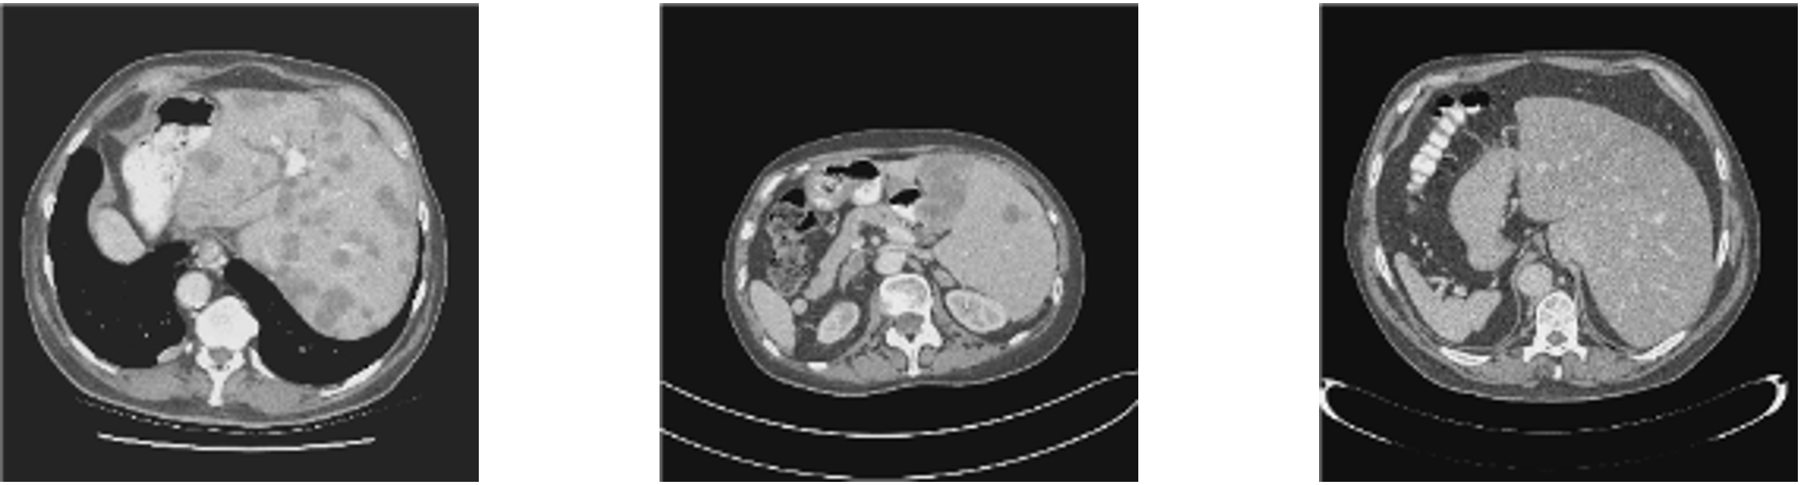
2
研究难点
人工成本和专业知识限制，缺少带标签数据
肝脏CT图像自身特点：灰度分布不均匀，肿瘤体积小，肿瘤与器官边界模糊、形状、数目、位置因人而异
课题背景
2D肝脏肿瘤分割
3D肝脏肿瘤分割
肝脏肿瘤辅助诊断
系统设计
总结与展望
体积小、数量多
灰度分布不均匀
边界模糊
Notes:
目前，如何实现肝脏肿瘤高精度自动分割，仍然是医学图像处理中最具挑战性的任务之一。
难点主要有以下几个：
第一，由于人工成本和专业知识限制，很难在一个大型的肝脏图像数据集中，在体素水平上对肝脏及肝脏肿瘤进行标注，带标签数据缺乏这个问题需要解决。
其次，从下方图中我们可以看出，肝脏CT图像自身具有灰度分布不均匀、形态数目因人而异、边界模糊的特点，使肝脏肿瘤精细化分割难度进一步加大。

Slide 5
3
本文工作
基于边缘信息融合的
肿瘤分割模型
医学影像基础知识
课题背景
深度学习基础理论
实验及结果分析
绪论
医学影像及图像分割
基础理论
基于边缘信息融合的
2D肝脏肿瘤分割
2D肝脏肿瘤分割
3D肝脏肿瘤分割
总结与展望
肝脏肿瘤辅助诊断系统
的设计与实现
基于FSGAN和MP V-Nets的
3D肝脏肿瘤分割
肝脏肿瘤辅助诊断
系统设计
系统设计目标与
开发环境
改进的V-Net网络
基于FSGAN的
肝脏分割
总结与展望
系统设计
可视化工具
三通道并行的
肝脏肿瘤分割
系统实现及展示
实验及结果分析
Notes:
所以针对这些问题，本文研究并梳理了目前已有的医学图像分割技术，针对2D图像和3D图像分别设计了两种新的分割模型。
并在两个模型基础上设计开发系统，实现了分割结果三视图展示及三维可视化等功能，在诊疗过程中发挥辅助诊断作用。

Slide 6
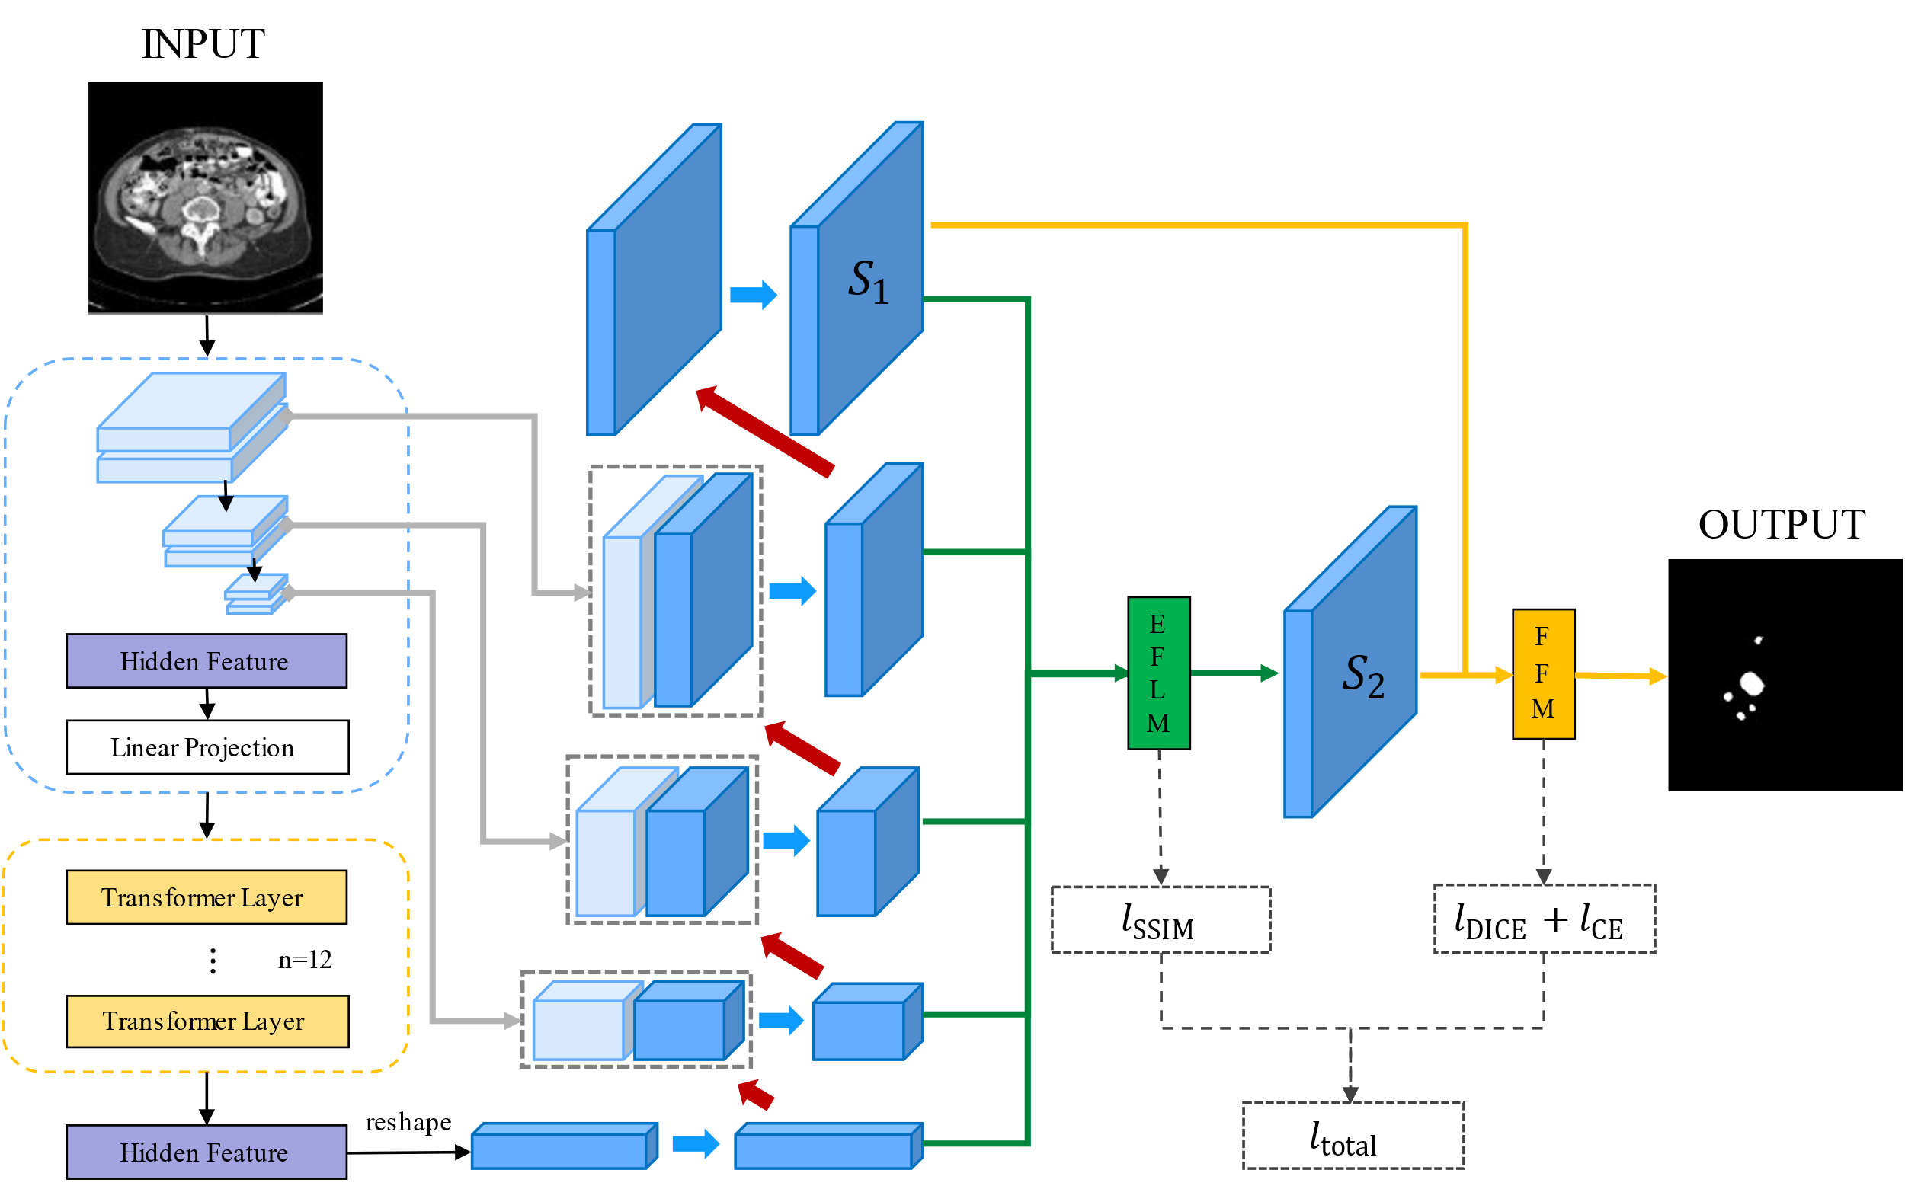
1
基于边缘信息融合的肿瘤分割模型EIF-Net
模型框架
待解决的问题：
肝脏肿瘤大小不一且形状多变 → 分割精度较差，准确率较低
对比度低、组织特征多变、组织与病灶之间或不同组织之间边缘不清晰 → 肝脏肿瘤分割结果边缘较为模糊
1
课题背景
2D肝脏肿瘤分割
2
3
3D肝脏肿瘤分割
肝脏肿瘤辅助诊断
系统设计
总结与展望
Notes:
首先，针对2D图像，目前的研究主要存在以下问题：
由于患者的自身的差异和病变所处的时期等原因，肝脏肿瘤大小不一且形状多变，故而分割精度较差，准确率较低；
此外，医学图像通常具有对比度低、组织特征多变、组织与病灶之间或不同组织之间边缘模糊、细微结构分布较为复杂等特点，使得肝脏肿瘤分割结果边缘较为模糊，分割精度有所影响。
论文提出了基于边缘信息融合的肝脏肿瘤分割模型EIF-Net，专注于边缘难分割的问题，将边缘检测和区域语义分割任务相结合，实现了肝脏肿瘤与背景的精确分割。该模型分为三个部分：

Slide 7
1
基于边缘信息融合的肿瘤分割模型EIF-Net
模型框架
主体网络模块
采用编码器-解码器结构
编码器：卷积层和Transformer混合构建，把握全局特征，也可专注于细节特征的获取
解码器：卷积层+上采样，提取深层次的信息并复原图像原始尺寸
跳跃连接：聚合同分辨率的图像特征
课题背景
2D肝脏肿瘤分割
3D肝脏肿瘤分割
肝脏肿瘤辅助诊断
系统设计
总结与展望
Notes:
第一部分是主体网络模块。采用了编码器-解码器结构，编码器由卷积层和Transformer层混合构建，能够把握全局特征，也可以专注于获取细节特征。

Slide 8
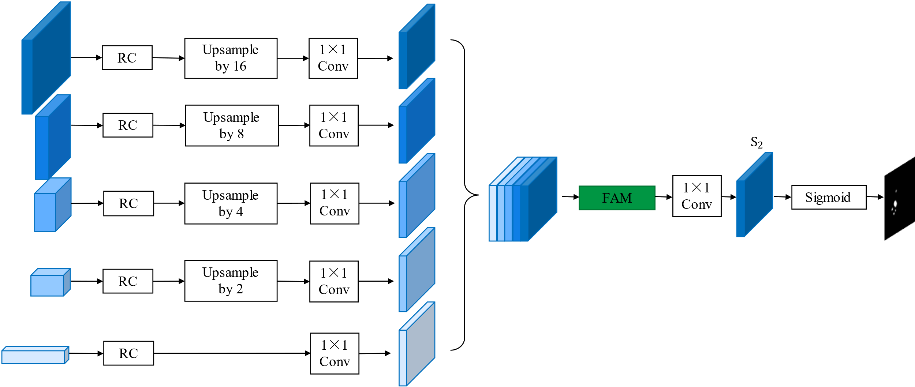
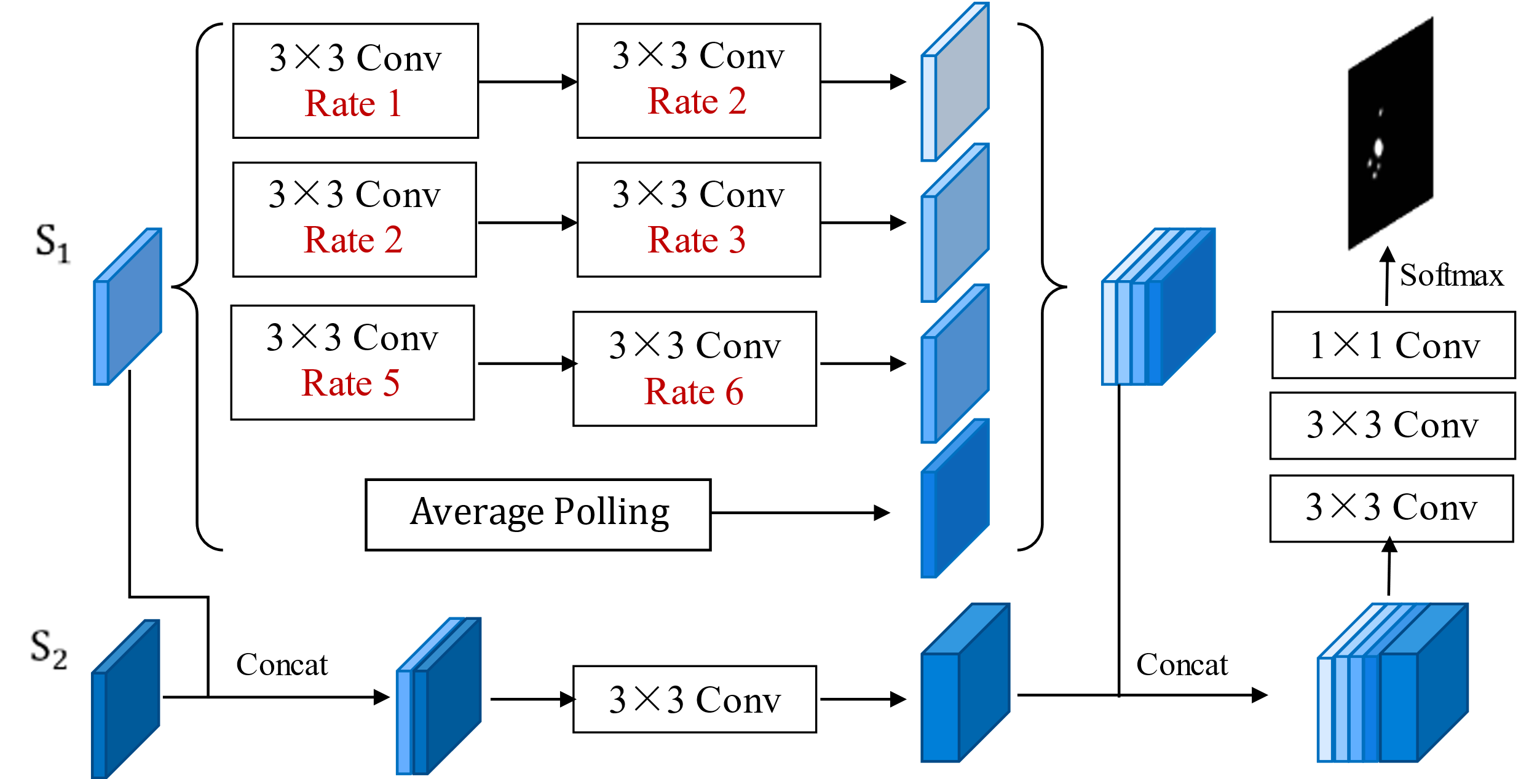
1
基于边缘信息融合的肿瘤分割模型EIF-Net
模型框架
2. 边缘特征学习模块
基于整体嵌套边缘检测的深度监督策略
强化边缘信息，补充缺失区域
课题背景
2D肝脏肿瘤分割
3D肝脏肿瘤分割
3. 特征融合模块
基于金字塔结构的空洞卷积
更充分利用边缘特征
肝脏肿瘤辅助诊断
系统设计
总结与展望
Notes:
主体模型主要的不足之处是肿瘤的边缘分割较为粗糙，因此引入第二部分边缘特征学习模块。
将主体模块解码器产生的不同尺度的特征图，通过五个分支
每个分支中的残差卷积块提取到不同分辨率下肿瘤的边缘特征，这个过程可以强化边缘信息，补充缺失区域
将不同层的特征图进行拼后通过融合注意力模块FAM。
通过通道域注意力和空间域注意力两个分支，让特征图中更为重要的位置变得突出，而抑制相对价值较小的位置。

Slide 9
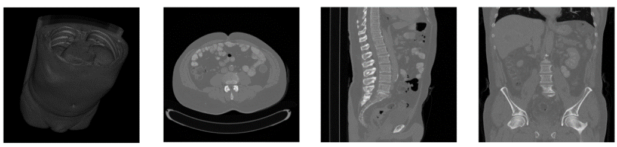
2
数据处理
数据来源：LiTS2017
标注内容：肝脏+肿瘤
模态：CT
规模：131带标签+70无标签
文件格式：NIFTI
特点：器官种类多产生干扰、灰度差异小、不同患者解剖差异大、数据量不足
课题背景
2D肝脏肿瘤分割
3D肝脏肿瘤分割
肝脏肿瘤辅助诊断
系统设计
窗宽、窗位
调整
直方图
均衡化
剪裁
重采样
数据增强
总结与展望
Notes:
本文最主要的数据来源是LiTS2017数据集，它包含了201组人体腹部CT图像，其中带标签数据有131张，分别使用0、1、2代表背景、肝脏和肿瘤。
在使用这些数据之前，需要进行一系列预处理操作。
首先通过窗口技术调整窗宽窗位，增大肝脏区域与其他组织区域的对比度，
通过直方图均衡化，使目标区域更加清晰；
通过剪裁，去除与肝脏物理位置较远的无关器官；
接着进行数据増强，通过翻转、旋转等方式，扩大数据量

Slide 10
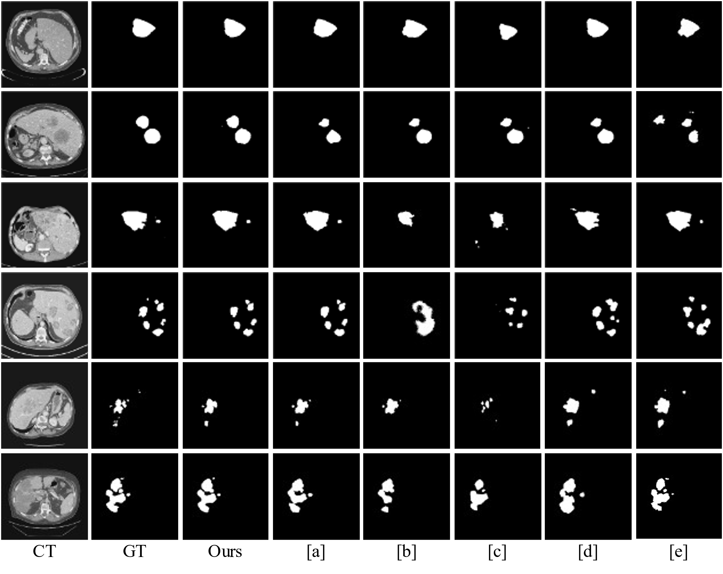
3
实验分析
对比模型：
[a] CaraNet
[b] Med-Transformer
[c] U-Net
[d] UNet++
[e]Transunet
课题背景
2D肝脏肿瘤分割
3D肝脏肿瘤分割
肝脏肿瘤辅助诊断
系统设计
Method | DICE (%) | ACC (%) | VOE (%) | RVD (%) | SP (%) | SE (%) | ASD (mm)
[a] | 74.93 | 84.27 | 8.36 | 1.70 | 88.54 | 74.45 | 2.29
[b] | 72.14 | 82.72 | 13.53 | 6.54 | 86.14 | 74.87 | 3.10
[c] | 68.85 | 78.06 | 18.24 | 7.23 | 82.71 | 69.96 | 6.12
[d] | 70.44 | 81.68 | 16.66 | 5.96 | 85.57 | 72.73 | 3.98
[e] | 73.15 | 83.70 | 10.68 | 2.28 | 87.86 | 74.06 | 2.77
Ours | 75.94 | 85.68 | 6.62 | 1.32 | 89.63 | 76.47 | 1.21
总结与展望
Notes:
在实验部分，论文选取了CaraNet、U-net等5个2D分割模型进行对比，选取dice系数、体素相对误差、平均表面距离等7项指标进行评估。其中XXXX越大越好，XXX越小越好。
综合考虑所有指标，我们的模型表现总体上优于其他方法。
右上方图为可视化效果：选取较难分割的六个案例进行展示
当肿瘤与周围组织灰度对比相差很小时，我们的模型则可以精准识别出目标区域，而Unet等模型会出现欠分割现象；
当肿瘤数量多且分布非常密集时，我们的模型可以更精确处理各个肿瘤之间的小空隙；
对于边界十分曲折的肿瘤，我们的模型能够更好地处理肿瘤的边缘细节。

Slide 11
3
实验分析
消融实验
CORE | EFLM | FAM | FFM | DICE | ASD
√ |  |  |  | 73.16 | 2.82
√ | √ |  |  | 74.81 | 1.77
√ |  |  | √ | 74.79 | 2.62
√ | √ | √ |  | 75.04 | 1.58
√ | √ |  | √ | 75.31 | 1.44
√ | √ | √ | √ | 75.94 | 1.21
课题背景
2D肝脏肿瘤分割
泛化实验
3D肝脏肿瘤分割
Method | ISIC2019 |  |  | Kvasir-SEG
 | DICE(%) | SE(%) | ASD(mm) | DICE(%) | SE(%) | ASD(mm)
[a] | 89.86 | 92.51 | 1.03 | 85.18 | 86.51 | 1.82
[b] | 86.62 | 91.08 | 1.86 | 82.57 | 84.67 | 2.35
[c] | 81.96 | 86.13 | 3.97 | 67.45 | 70.26 | 5.42
[d] | 83.29 | 88.75 | 3.19 | 71.48 | 72.54 | 4.88
[e] | 89.68 | 92.73 | 1.28 | 85.66 | 86.16 | 2.01
Ours | 91.25 | 93.35 | 0.85 | 87.90 | 91.05 | 0.98
肝脏肿瘤辅助诊断
系统设计
总结与展望
Notes:
接着通过消融实验，验证模型中各个改进模块的有效性，由于全尺度深度监督和注意力机制对肿瘤的边缘信息的强大捕获能力，各模块在平均表面距离上提升效果都十分明显，肿瘤边缘的分割精度得到提升，
最后，另外选取了皮肤病变数据集和胃肠道息肉分割数据集测试模型的泛化能力，与其他模型相比，我们的模型能够更好地处理目标区域边缘，得到与金标准最为相近的分割结果。

Slide 12
4
创新点
课题背景
通道域注意力+空间域注意力
引入边缘检测，提升边缘分割效果
2D肝脏肿瘤分割
02
03
3D肝脏肿瘤分割
肝脏肿瘤辅助诊断
系统设计
Transformer层与卷积层混合构建
01
创新点
04
不同扩张率的空洞卷积叠加，捕获多尺度信息
总结与展望

Slide 13
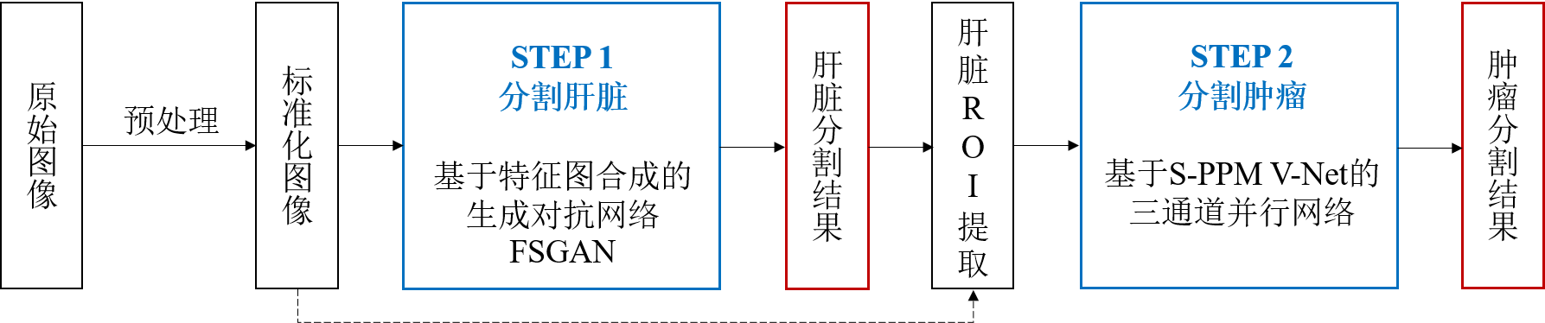
1
模型框架
相邻层信息
精准定位
数据量不足
2D分割方法将单层切片作为网络的输入，忽略了图像相邻层之间的上下文信息，难以学习到不同层之间目标区域的变化趋势
使用一个端到端的网络难以实现肿瘤区域的精准定位，造成分割结果假阳性
如何在标记数据数量不足的情况下，更充分有效地利用现有少量标注信息
课题背景
2D肝脏肿瘤分割
3D肝脏肿瘤分割
肝脏肿瘤辅助诊断
系统设计
总结与展望
Notes:
前述内容是我们针对单层切片，设计的2D分割方法。这类方法是将单层切片作为网络的输入，忽略了图像相邻层之间的上下文信息，难以学习到不同层之间目标区域的变化趋势。
所以本文提出了一种3D分割方法，直接将三维CT图像作为网络输入进行处理。
我们知道，肝脏肿瘤只占据了整张CT图像中很小一部分区域，若直接分割肿瘤，容易把肝脏以外其他器官和肿瘤错误的当做目标区域。
因此，我们采用了一种由粗到细的分割框架，先从预处理后的图像中分割出肝脏区域，屏蔽其他非相关脏器；接着进一步从比原始图像更小、更精确的肝脏区域中分割出肿瘤。
同时，这个框架中使用生成对抗网络生成大量且高质量的数据，一定程度上解决了模型对标记数据的过度依赖问题。

Slide 14
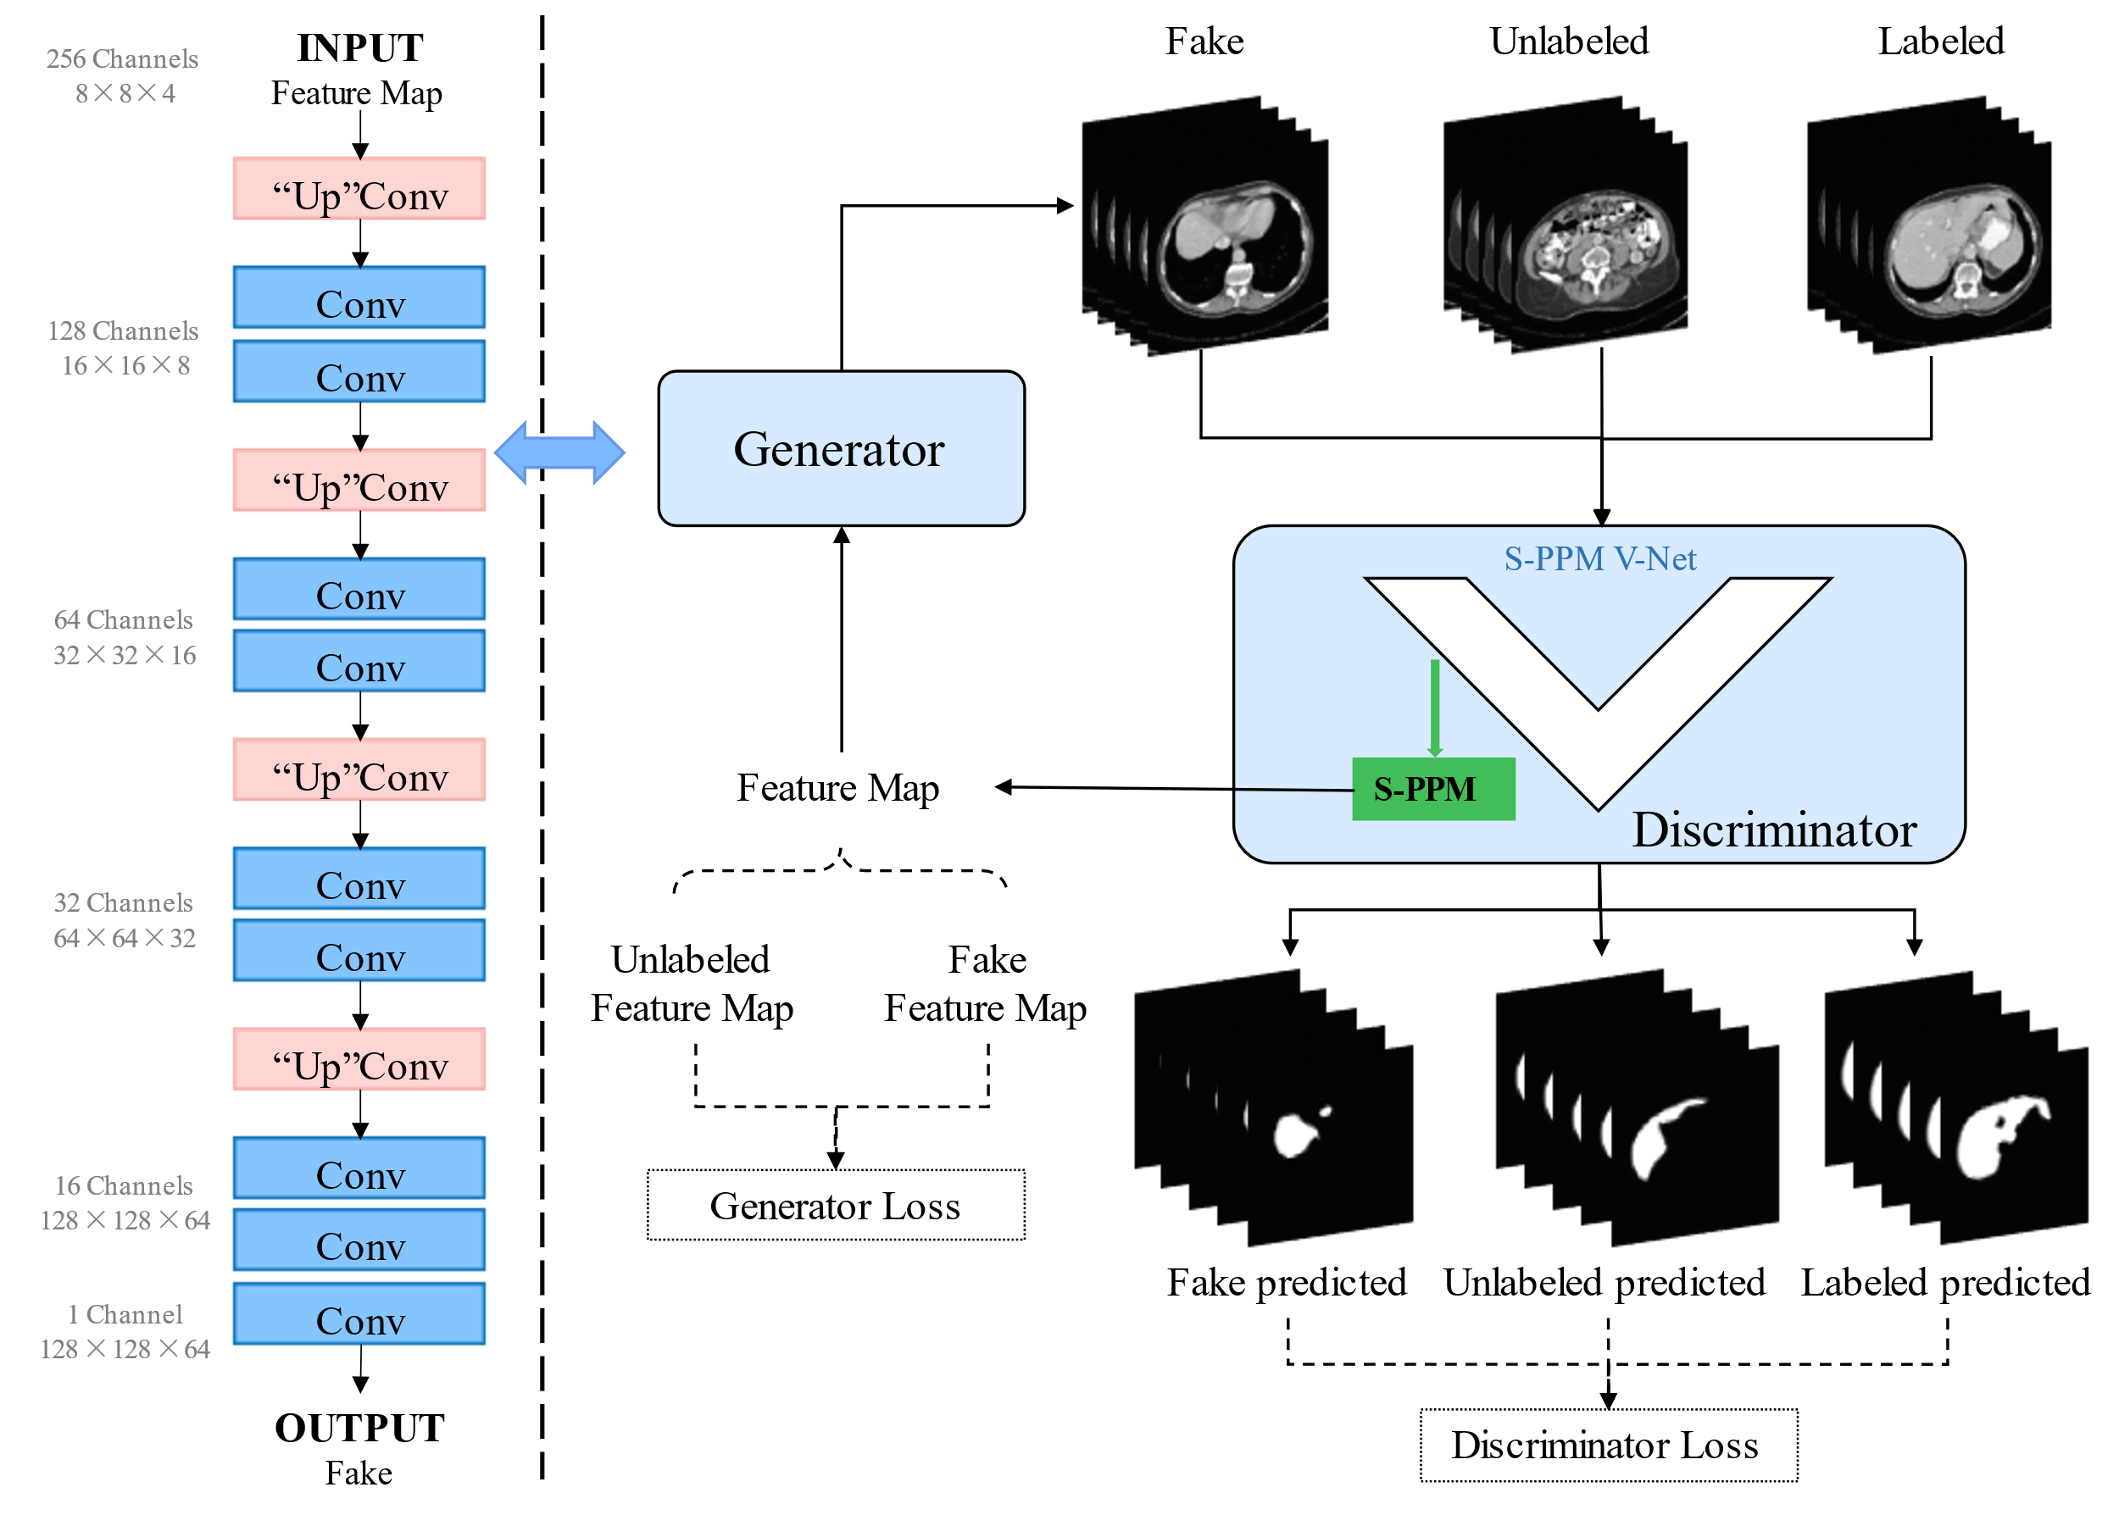
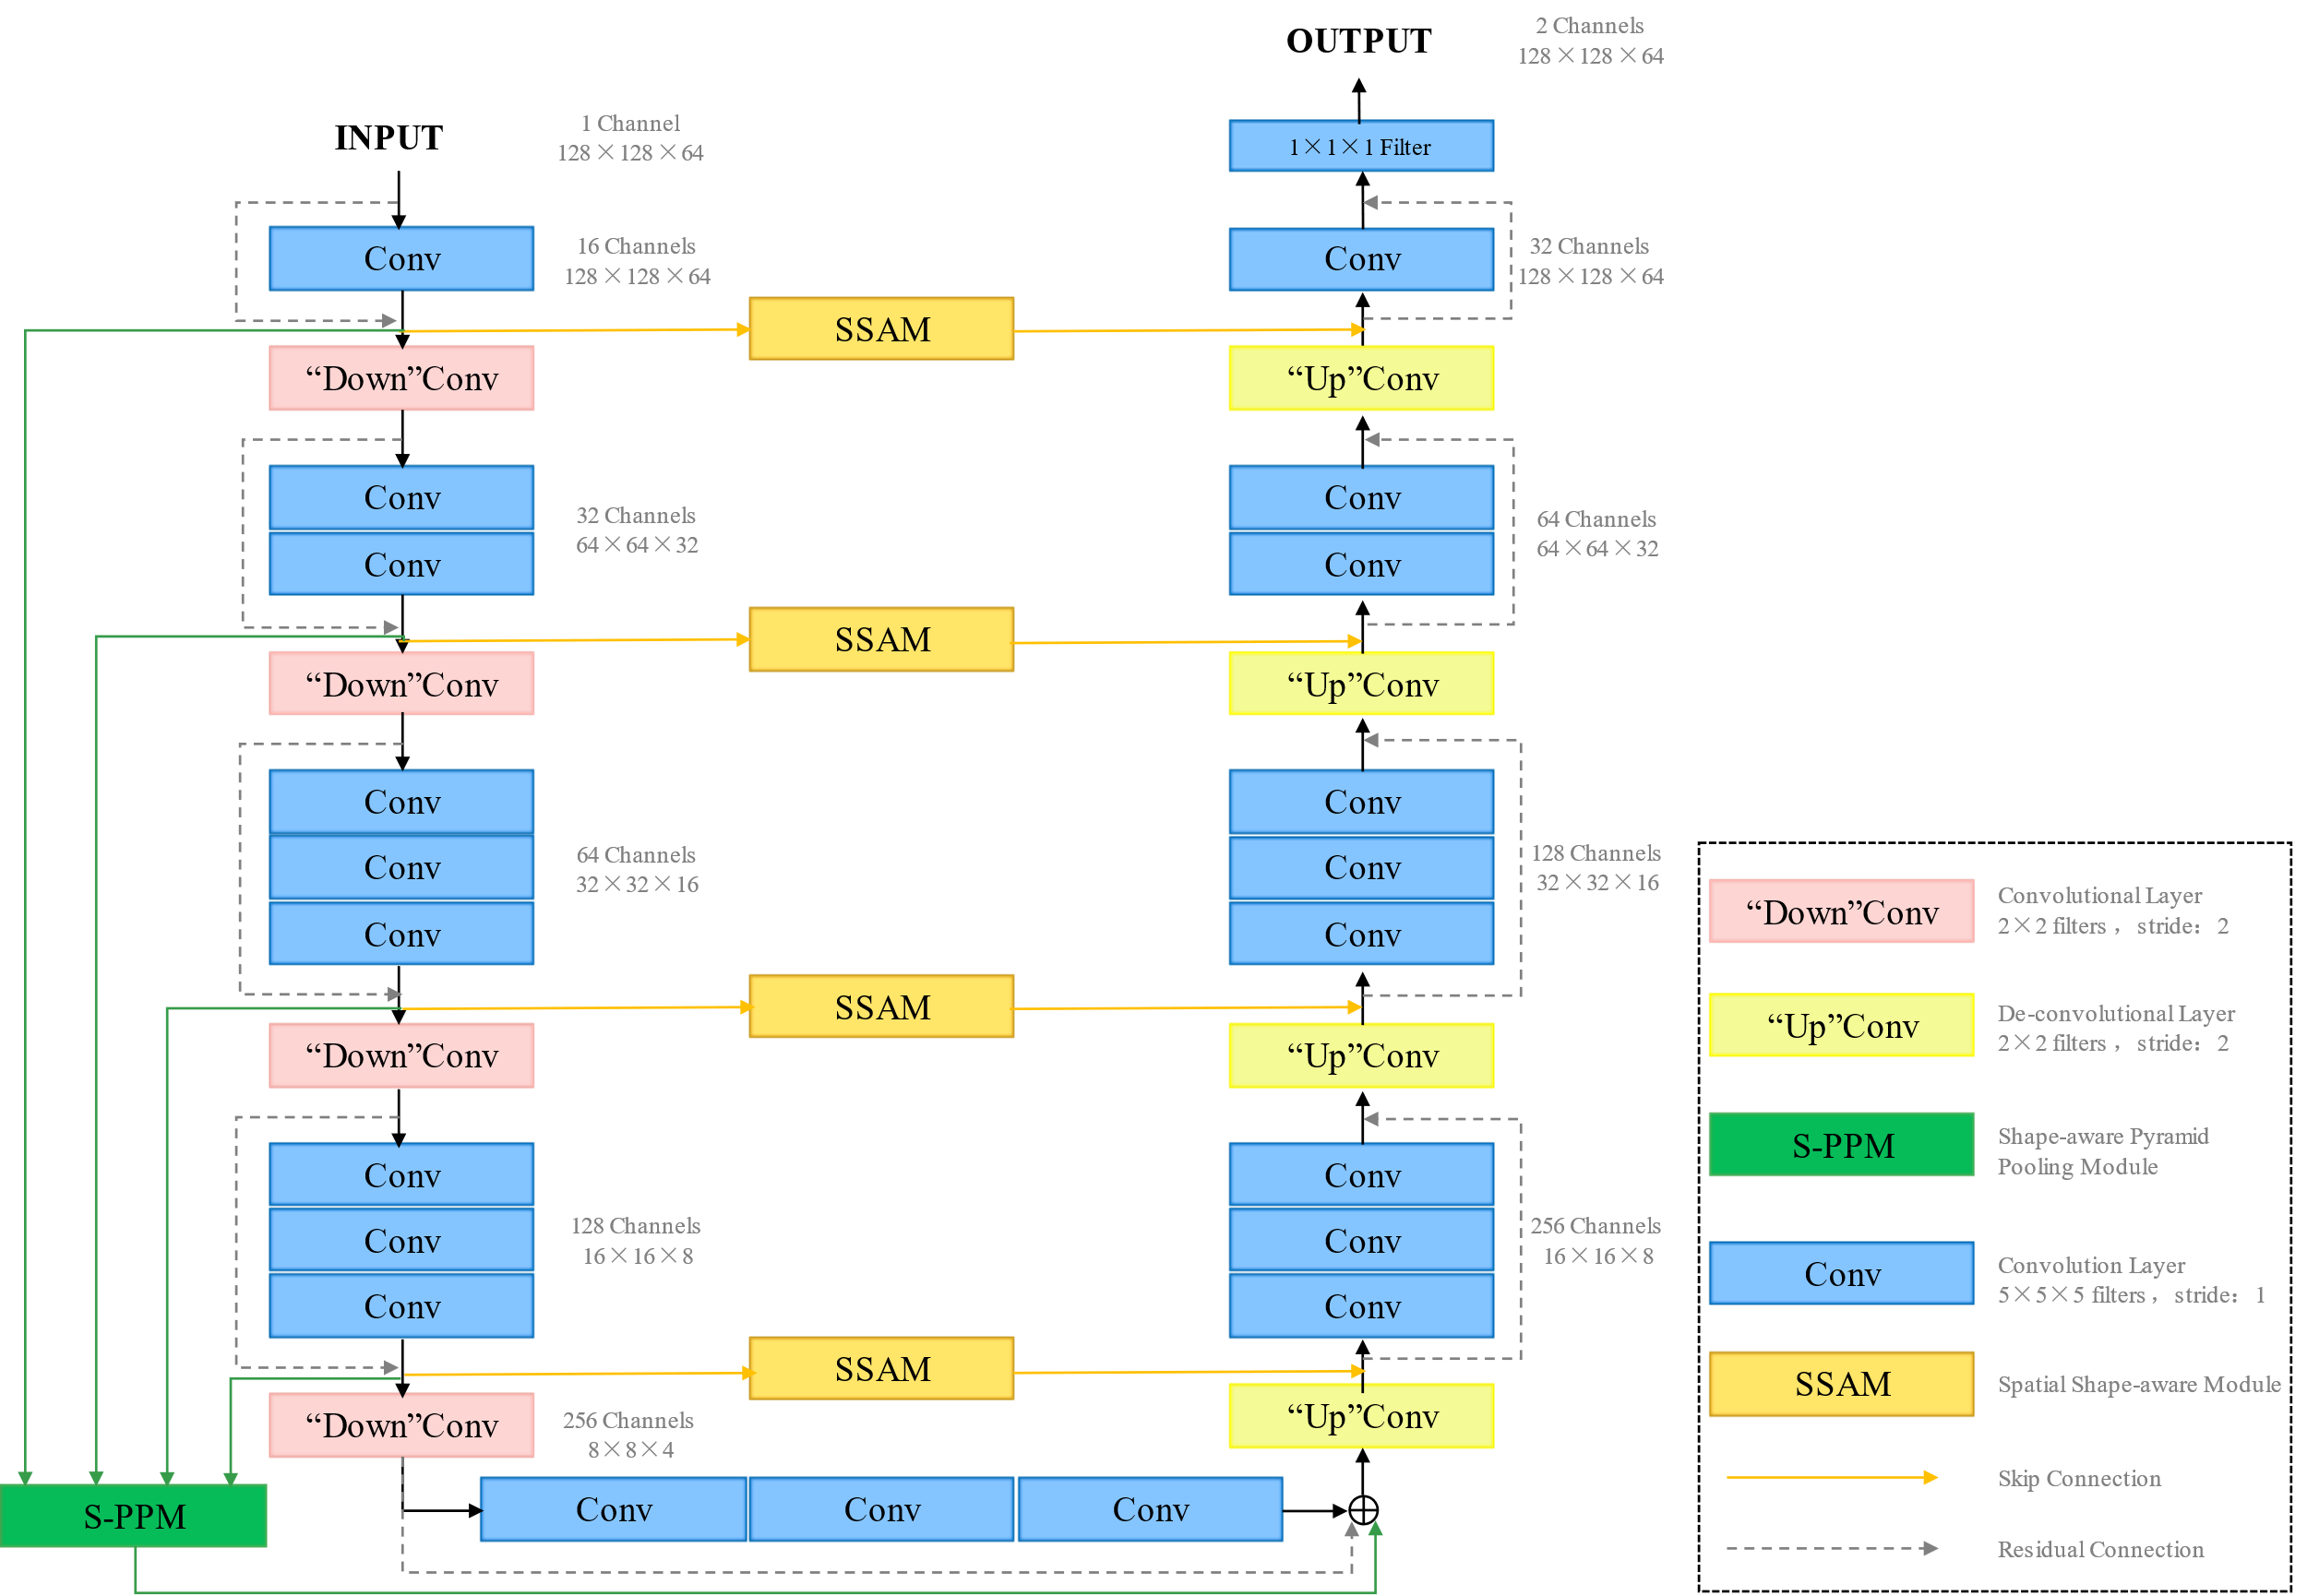
课题背景
2D肝脏肿瘤分割
3D肝脏肿瘤分割
肝脏肿瘤辅助诊断
系统设计
总结与展望
FSGAN网络结构
S-PPM V-Net网络结构
Notes:
框架的第一步——分割肝脏，使用了基于特征图合成的生成对抗网络FSGAN，主要由生成器和判别器组成，
生成器利用特征图进行训练，从无标签数据样本中学习并合成大量伪图像；
判别器使用带标签的数据、无标签数据和伪数据进行半监督学习，提升鉴别输入图像真伪的能力，并承担输出最终分割结果的任务。
判别器是如右图所示的改进的V-Net网络，
是在原始V-Net的基础上，融入空间形状感知模块合金字塔池化模块，这样的操作使得网络能够获取收缩路径中四个阶段的特征图中包含的多种尺度信息。

Slide 15
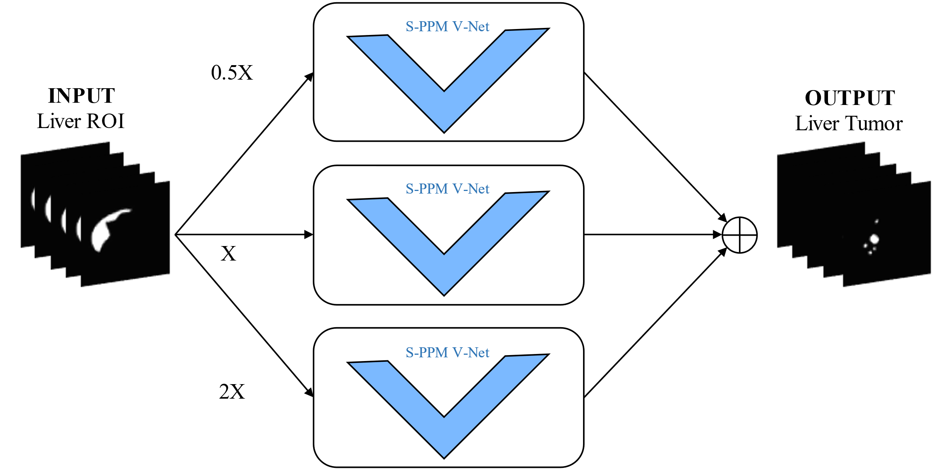
课题背景
2D肝脏肿瘤分割
3个不同尺度的分支
同时关注目标区域整体轮廓与边界细节
分别从大尺度和小尺度数据中捕获细节和轮廓特征
3D肝脏肿瘤分割
肝脏肿瘤辅助诊断
系统设计
总结与展望
三通道并行网络结构
Notes:
框架的第二步是分割肿瘤，设计基于前述改进 V-Net的三通道并行网络，将三种不同尺度的数据作为输入，
网络分别从大尺度和小尺度数据中捕获目标区域整体轮廓和边界的细节
利用多尺度信息提高肿瘤分割的性能。

Slide 16
2
实验分析
对比实验
消融实验
泛化实验
半监督实验
通道数对比实验
课题背景
对比模型：
[a] Vox2Vox 、[b] Rubik's cube++、[c] 3D U-Net、[d] V-Net、[e] DenseVoxNet
2D肝脏肿瘤分割
3D肝脏肿瘤分割
Method | DICE (%) | ACC (%) | VOE (%) | RVD (%) | SP (%) | SE (%) | ASD (mm)
[a] | 93.09 | 95.10 | 12.93 | 2.51 | 95.39 | 94.29 | 2.29
[b] | 93.78 | 95.73 | 11.71 | -4.16 | 97.79 | 91.90 | 4.10
[c] | 88.22 | 92.07 | 21.08 | -8.25 | 95.48 | 84.86 | 8.12
[d] | 89.57 | 92.83 | 18.90 | -3.86 | 95.45 | 87.91 | 5.98
[e] | 91.01 | 93.57 | 16.50 | 4.31 | 93.85 | 93.05 | 3.76
Ours | 94.02 | 95.77 | 11.39 | 2.14 | 96.14 | 95.04 | 2.21
肝脏肿瘤辅助诊断
系统设计
总结与展望
Notes:
接下来是实验部分，对于3D模型总共进行了5类实验，其中对比实验、消融实验和泛化实验与2D模型较为类似，这里就不再赘述，重点对半监督实验和通道数对比实验进行说明。

Slide 17
2
实验分析
对比实验
消融实验
泛化实验
半监督实验
通道数对比实验
课题背景
2D肝脏肿瘤分割
V-Net | SSAM | S-PPM | FSGAN | DICE | ASD
√ |  |  |  | 88.22 | 3.98
√ | √ |  |  | 90.35 | 3.12
√ |  | √ |  | 91.29 | 2.68
√ |  |  | √ | 92.73 | 3.25
√ | √ | √ |  | 92.94 | 2.46
√ | √ | √ | √ | 94.02 | 2.21
3D肝脏肿瘤分割
肝脏肿瘤辅助诊断
系统设计
总结与展望

Slide 18
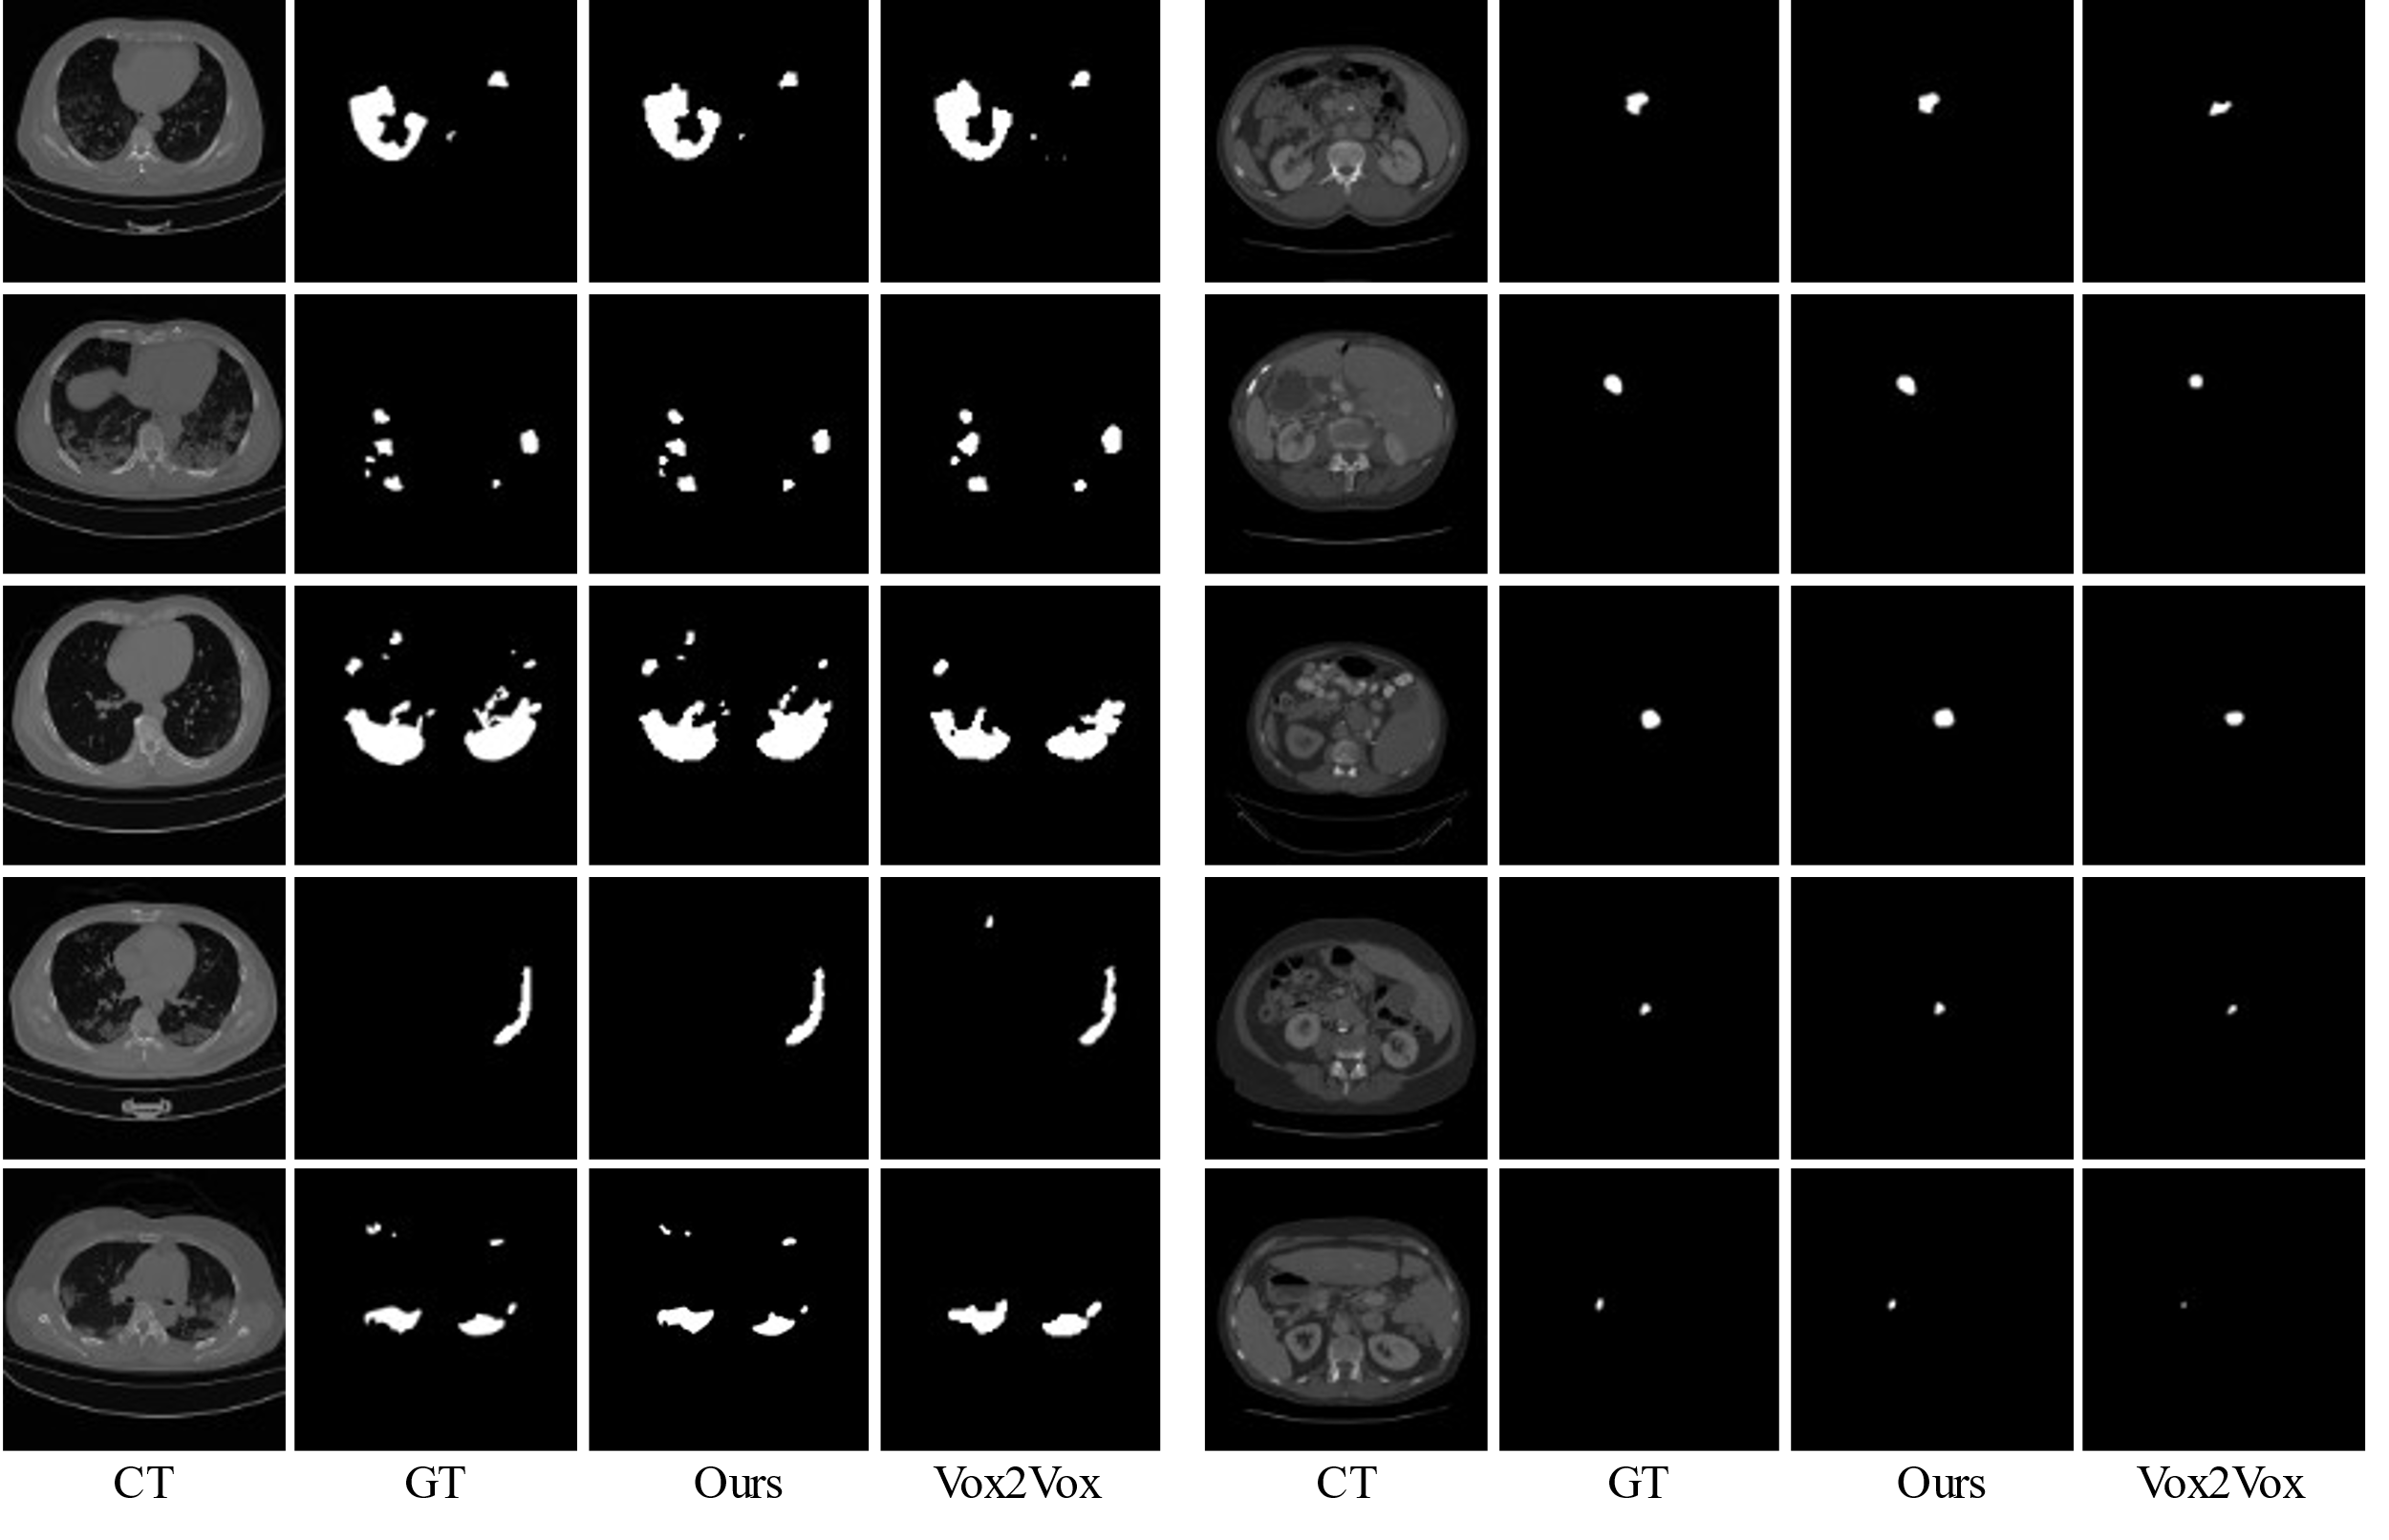
2
实验分析
对比实验
消融实验
泛化实验
半监督实验
通道数对比实验
课题背景
2D肝脏肿瘤分割
3D肝脏肿瘤分割
肝脏肿瘤辅助诊断
系统设计
总结与展望
Method | covid19-ct-scans |  |  | MSD-Pancreas
 | DICE(%) | RVD(%) | SE(%) | DICE(%) | RVD(%) | SE(%)
Vox2Vox | 91.86 | 6.55 | 89.95 | 79.76 | 9.14 | 78.38
Ours | 93.78 | 4.97 | 91.06 | 83.44 | 6.65 | 82.81

Slide 19
2
实验分析
对比实验
消融实验
泛化实验
半监督实验
通道数对比实验
半监督实验
课题背景
Method | Labeled | Unlabeled | DICE (%) | VOE (%) | SP (%) | SE (%) | ASD (mm)
Vox2Vox | 100 | 0 | 93.09 | 12.93 | 95.39 | 94.29 | 2.29
FSGAN | 10 | 90 | 87.96 | 20.22 | 90.67 | 89.64 | 7.76
 | 20 | 80 | 91.68 | 16.87 | 93.78 | 92.48 | 4.88
 | 30 | 70 | 93.85 | 13.01 | 95.33 | 94.32 | 2.98
 | 40 | 60 | 94.02 | 11.39 | 96.14 | 95.04 | 2.21
 | 50 | 50 | 94.15 | 11.03 | 96.38 | 95.41 | 2.06
 | 60 | 40 | 94.20 | 10.94 | 96.43 | 95.59 | 2.02
2D肝脏肿瘤分割
3D肝脏肿瘤分割
肝脏肿瘤辅助诊断
系统设计
总结与展望
Notes:
在判别器的半监督性能实验中，以全监督的Vox2Vox为参考，设计了六组对比实验，观察有标签数据占总样本数量不同比例时模型的分割效果。
表格中用红色表示不同组实验中评分超过Vox2Vox的结果，当有标签数据仅为40例时，模型与Vox2Vox就有相似的性能
证明了将无标签数据作为训练集的一部分，可以提高目标区域的分割精度，因此模型能够更充分地利用相对容易获取的无标签图像数据。

Slide 20
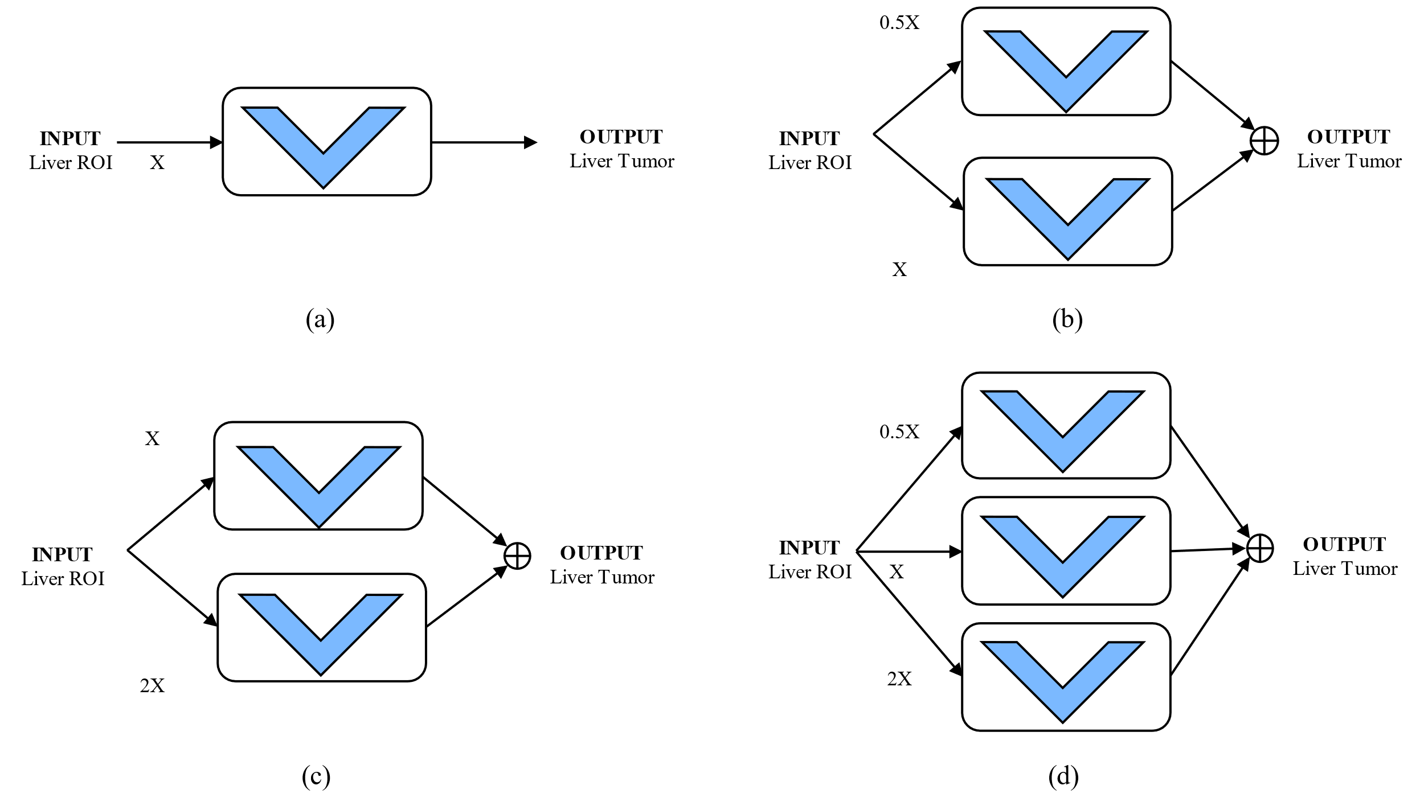
2
实验分析
对比实验
消融实验
泛化实验
半监督实验
半监督实验
通道数对比实验
课题背景
2D肝脏肿瘤分割
3D肝脏肿瘤分割
肝脏肿瘤辅助诊断
系统设计
Method | DICE(%) | ACC(%) | VOE(%) | RVD(%) | SP(%) | SE(%)
(a) | 73.16 | 85.02 | 13.10 | -9.17 | 95.32 | 80.79
(b) | 75.47 | 88.81 | 9.72 | -8.02 | 94.97 | 77.81
(c) | 76.29 | 87.57 | 8.62 | -7.68 | 94.69 | 76.80
(d) | 77.80 | 89.17 | 6.33 | -5.04 | 93.58 | 75.92
总结与展望
Notes:
为了研究不同通道数对肿瘤分割结果的影响，另外设置单分支网络和两种双分支网络这三组实验进行对比，
由结果可知，只有将多个尺度信息融合在一起时，才能达到最优的肿瘤分割效果。

Slide 21
3
创新点
改进的金字塔池化模块，捕获V-Net收缩路径中多尺度信息
基于特征图合成伪图像，提升生成器性能
课题背景
2D肝脏肿瘤分割
02
03
3D肝脏肿瘤分割
三通道并行网络分割肿瘤，同时关注整体轮廓与边界细节
片状池化内核代替立方形池化内核，有效捕获局部上下文相关性
肝脏肿瘤辅助诊断
系统设计
01
创新点
04
总结与展望

Slide 22
1
架构设计
前端UI
HTML
CSS
AngularJS
Ajax
课题背景
表示层
POST
GET
2D肝脏肿瘤分割
权
限
控
制
数据处理
分割模型调度
权限控制
3D肝脏肿瘤分割
业务层
日志记录
业务处理
重建算法调度
……
肝脏肿瘤辅助诊断
系统设计
数据层
存储过程
读写数据库
……
总结与展望
数据库
Sql Sever
Notes:
接着，第四部分：在前述两种分割模型的基础上，利用可视化技术，设计并实现肝脏肿瘤辅助诊断系统。
软件架构设计上采用B/S的三层体系架构，各层之间通过接口通信，互不干扰。
其中表示层使用MVC设计模式，通过Ajax进行数据交互；
数据访问层设计数据库数据的增、删、改、查操作和存储过程；
业务逻辑层根据前端传送的用户业务请求，进行业务逻辑处理、调度各类算法、用户权限控制等活动。

Slide 23
2
功能设计
管理患者信息
肝脏肿瘤辅助诊断系统
阈值分割算法
课题背景
查询影像记录
患者管理模块
ResNet
载入显示图像
图像分割模块
2D肝脏肿瘤分割
U-Net
窗宽窗位调整
本文算法
直方图均衡化
3D肝脏肿瘤分割
数据预处理模块
体绘制
剪裁
三维可视化模块
面绘制
肝脏肿瘤辅助诊断
系统设计
重采样
历史影像对比
交互操作
诊断管理模块
总结与展望
交互模块
生成诊断报告
手动微调
Notes:
整个系统包含6大功能模块，其中核心模块为图像分割模块和三维可视化模块。

Slide 24
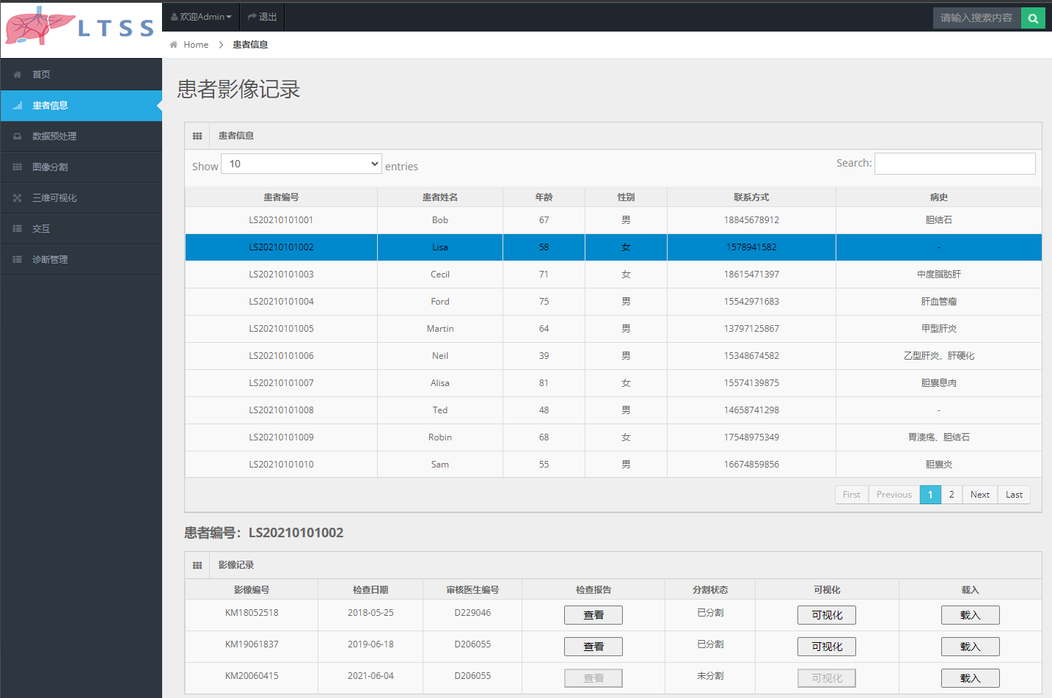
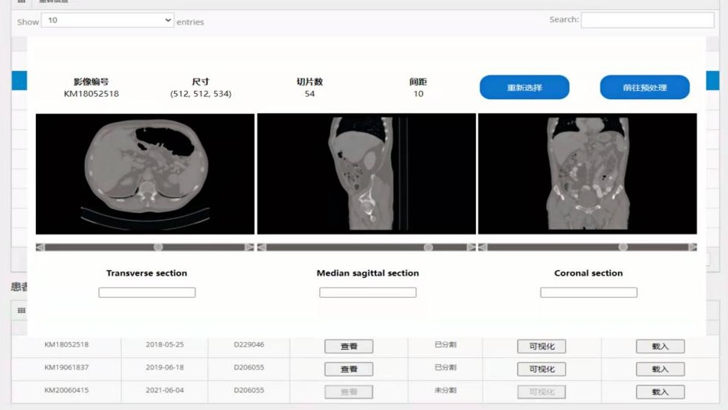
3
系统实现
患者影像管理与载入
课题背景
2D肝脏肿瘤分割
3D肝脏肿瘤分割
肝脏肿瘤辅助诊断
系统设计
总结与展望
Notes:
接下来展示主要页面效果：进入系统后点击患者，页面下方会展示该患者所有影像信息，
点击载入，会在子页面中展示指定影像的分割前的三视图

Slide 25
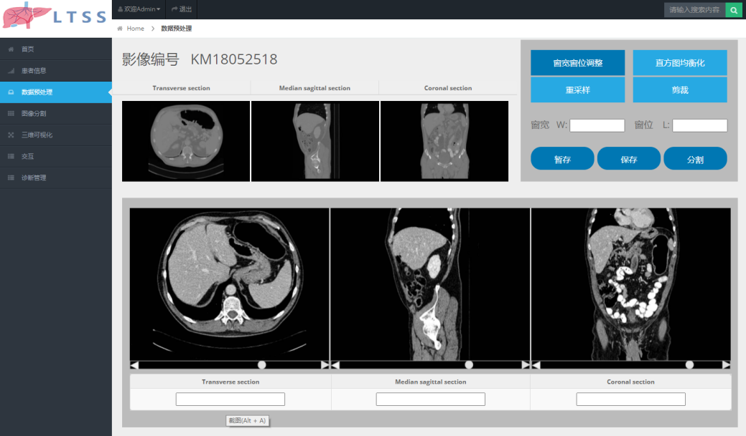
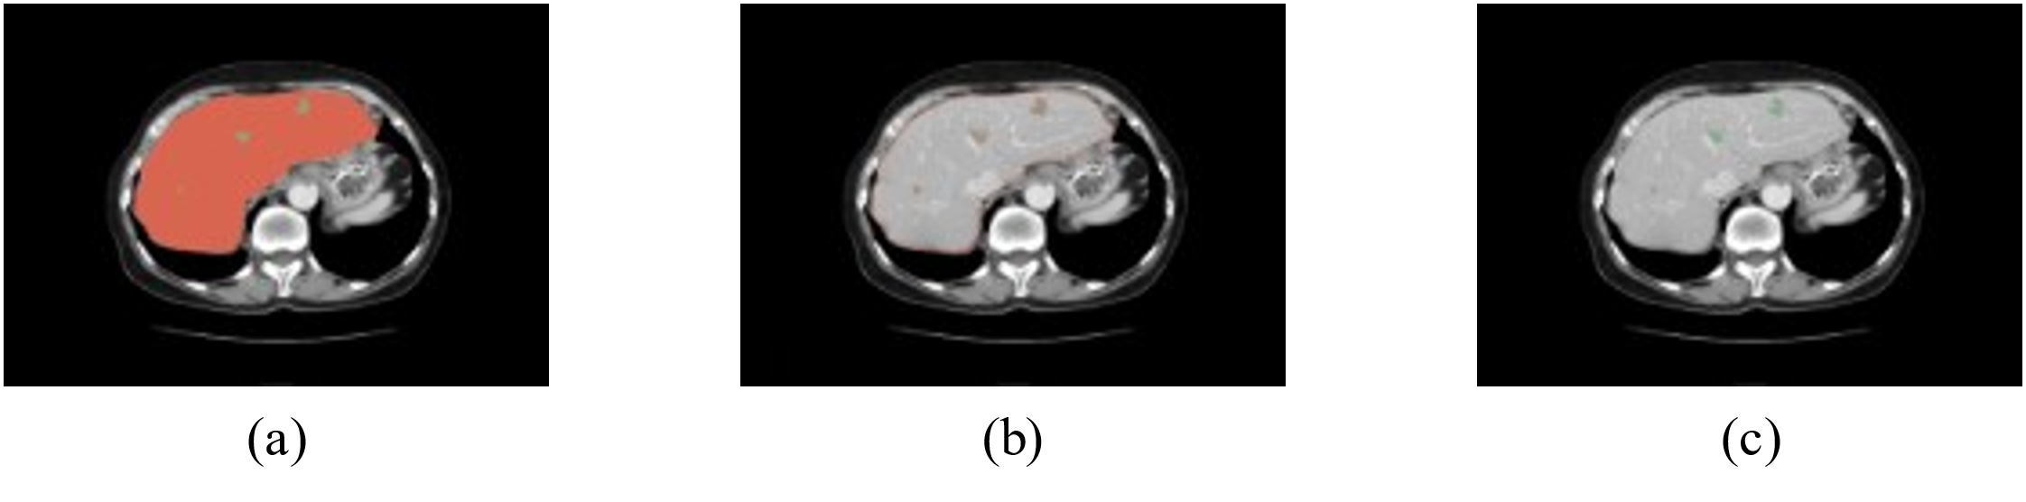
3
系统实现
数据预处理与分割
课题背景
2D肝脏肿瘤分割
3D肝脏肿瘤分割
肝脏肿瘤辅助诊断
系统设计
总结与展望
Notes:
在图像分割页面中，点击分割按钮触发请求，后台使用训练完成的模型进行分割并将分割结果保存为nii和vtk两种文件格式。
页面展示分割后的三视图，这里可以选择分别上色、勾画轮廓等多种展示方式

Slide 26
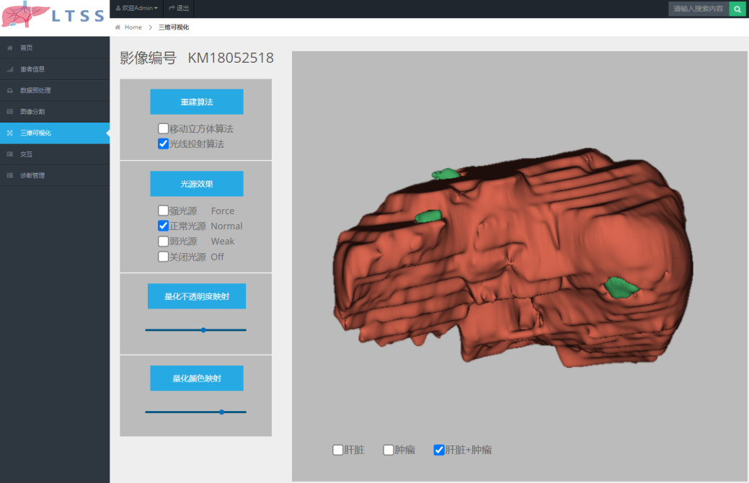
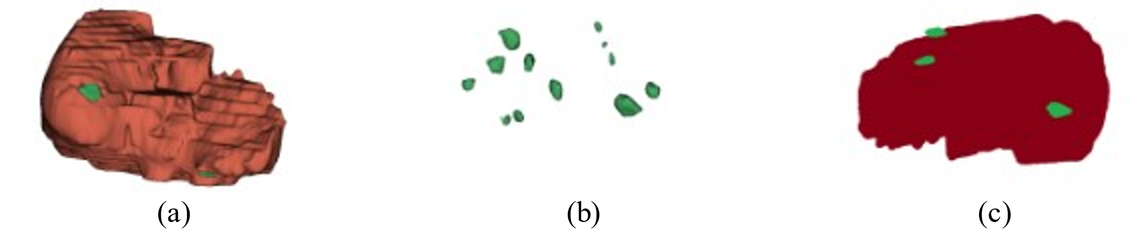
3
系统实现
三维可视化与交互
课题背景
2D肝脏肿瘤分割
3D肝脏肿瘤分割
肝脏肿瘤辅助诊断
系统设计
总结与展望
Notes:
接着使用3D图形JS库three.js对vtk文件进行渲染，将3D的效果展示在系统页面中。

Slide 27
1
总结
提出了一个新型2D肝脏肿瘤分割方法，同时关注肿瘤图像语义信息和边缘信息。解决了肝脏肿瘤边缘模糊问题和个体之间差异大的问题，实现了肝脏肿瘤的精细化分割。
提出了一个新型三维分割网络S-PPM V-Net。空间形状感知模块和改进的空间金字塔池化模块，准确有效地捕捉目标区域之间的空间形状特征，能够有效分割出目标区域。
提出了一个由粗到细的分割框架，屏蔽无关脏器的干扰，提高肿瘤分割精确度，有效解决带标签医学图像获取难度大的问题。
基于ITK和VTK可视化工具设计并实现了一款可视化分割系统用于辅助医疗诊断，包含患者信息管理、数据预处理、图像分割、三维可视化、交互和诊断管理六大功能模块。
课题背景
2D肝脏肿瘤分割
3D肝脏肿瘤分割
肝脏肿瘤辅助诊断
系统设计
总结与展望
Notes:
最后进行简单的总结：
首先本文提出了两种方法，可以实现肝脏肿瘤的高精度自动分割。我们的方法能够更清晰地分割出目标区域的模糊边界，捕获空间形状特征，减少分割假阳性的情况产生，并且有效解决带标签医学图像获取难度大的问题。
接着，基于ITK和VTK可视化工具设计并实现了一款可视化分割系统用于辅助医疗诊断。

Slide 28
2
展望
课题背景
仅使用了单模态、单期、单阶段的图像对肝脏肿瘤自动分割算法进行了研究
目前仍缺少一种公认通用的、有生物学意义的方法来量化伪图像的质量。如何更好地利用大量的、易获得的无标签数据和少量带标签数据，缓解深度学习模型对数据样本的需求压力？
为了提升肝脏肿瘤的分割精度，本文模型存在复杂度较高、计算量较大、计算周期较长、计算资源占用较多的问题
本文所构建的医疗辅助诊断系统目前尚未实现多家医疗机构之间的互联互通功能
2D肝脏肿瘤分割
3D肝脏肿瘤分割
肝脏肿瘤辅助诊断
系统设计
总结与展望
Notes:
在未来的工作中，若能获取到足够量的真实数据，使用多模态、多期、多阶段的图像进行研究，能进一步增加分割精度。
另外，在设计模型进行实验过程中，我更多关注的是分割性能的提升，而忽略了模型本身存在复杂度较高、计算量较大的问题，在以后的工作中可以考虑怎么达到两者的平衡。

Slide 29

发表论文和参加科研情况说明
感谢各位老师批评指正！

